Slide 1



第79课时
通力合作的100个数(函数的声明)

Slide 2

通力合作的100个数——函数的声明
利用递归算法，试编一程序，输出1到100的自然数。

Slide 3
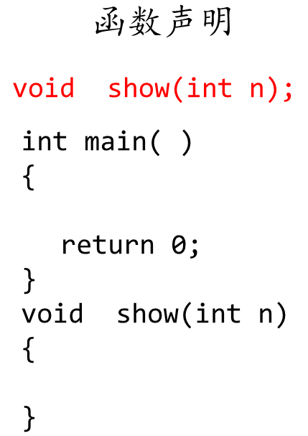
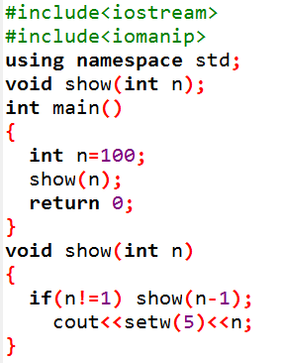


Slide 4
课后作业
1、选择题
已知队列中依次存在下列元素(88,79,65,10,100),如果第一个出队的元素是88，则第四个出队的元素是（ ）。
  79
  65
  10
  100

Slide 5
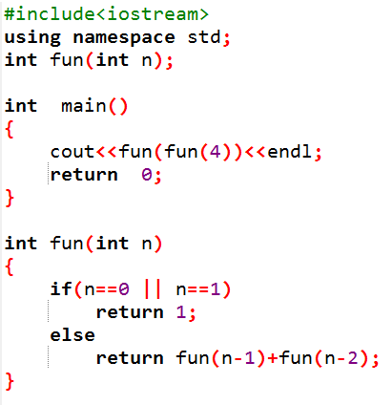
课后作业
2、阅读程序写结果。
fun(0)=
fun(1)=
fun(2)=
fun( )=
fun( )=
fun( )=
fun( )=
fun( )=
输出:____________

Slide 6
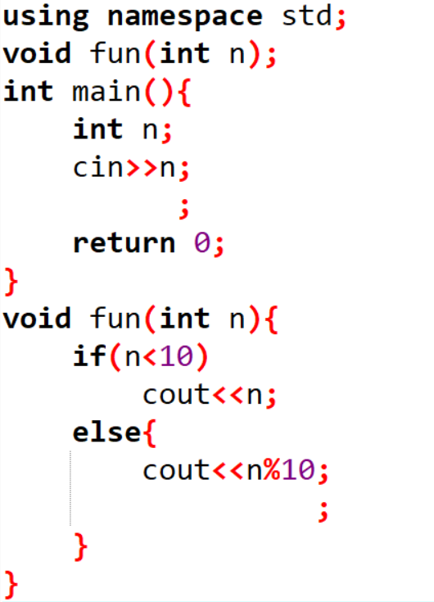
课后作业
3、完善程序。
输人一个自然数，输出它的倒序数，如输人123，输出321。

Slide 7


下课啦！

